Slide 1
ПОРТФОЛИО
Луаева Аминат
Мовладовна
МБДОУ «ЗОЛОТОЙ КЛЮЧИК»
С.Беркат-Юрт грозненского района

Slide 2
Луаева Аминат Мовладовна
Дата рождения: 12.10.1998
Образование: Среднее специальное
Стаж работы: 1год 3 месяцев
Общий стаж: 1год 6 месяцев
Занимаемая должность: Воспитатель
E-mail: luaeva889@bk.ru
Официальный сайт садика:Zolotoy-klychik.do95.ru

Slide 3
Мое эссе
Ребенок-это маленький росток. Который холим, любим и лелеем. Ребенок - это маленький цветок,
Мы всей душой его согреем Мы позаботимся о том, Чтоб мир открыть ему прекрасный,
Чтоб лучик солнца рядом с ним. Светился добротой и счастьям. Пусть напоит добром любви Цветочек нежный дождь - проказник; Расти, цветочек наш расти. И превратись в цветок прекрасный!
Нам - воспитателям доверено самое дорогое - дети. Кем я являюсь для детей, вопрос, на который очень хочется найти ответ. Кем может быть воспитатель? Старшим товарищем, который поговорит, посоветует, придумает что-то новое, удивительное, решит любой спор по справедливости, защитником - оградит от обидчика, творцом радости - с ним интересно, весело или просто близким человеком, который заменяет ребенку мать в ее отсутствии. Конечно, хотелось бы сочетать в себе всё вышеперечисленное. Ведь от того какой воспитатель зависит многое: станут ли перенимать мои лучшие качества?
Вся моя педагогическая деятельность направлена и сконцентрирована на всестороннее физическое, духовно-нравственное, познавательное развитие ребенка. Передо мной постоянно возникали вопросы: каким должен быть воспитательный процесс, чтобы он приводил к всестороннему и гармоничному развитию личности ребенка. Как создать сплоченный детский коллектив, в котором каждый ребенок будет чувствовать себя хорошо и уютно?
Как донести до сознания детей красоту окружающего мира, его многообразие? Одной из главных и основных задач в воспитании дошкольников, я ставлю перед собой – укрепление и сохранение здоровья подрастающего поколения .
Проводя такую работу, целью образовательного процесса в нашем дошкольном учреждении является создание таких условий для воспитания и образования, при которых ребенок сможет расти, развиваться и радоваться жизни.

Slide 4
Как и у каждого человека у меня есть свое увлечение. Шитье – это занятие, которым я занимаюсь с удовольствием в свое свободное время, которое приносит радость и уют. Мое увлечение позволяет мне отвлечься от рутины, стать более спокойной, чтобы потом с новыми силами заниматься работой.
И так свою профессию я выбрала по велению сердца. Все больше и больше убеждаюсь в правоте слов римского историка Саллюстия: «Каждый человек-творец своей судьбы» и я творю свою судьбу сама.
Я буду работать в кузнице, но не там, где железо и молот,
Возьму я себе в союзницы нежную, светлую молодость.
Предметы моей романтики на солнышке ласково жмурятся
Носят на маковке бантики, парами ходят по улице
Их, беззащитных, маленьких, я в светлую жизнь поведу
И будут завидовать многие воспитателю в детском саду!
Воспитатели – люди, которые в душе всегда остаются детьми. Миссия воспитателя-это воспитывать каждого ребенка так, чтобы однажды, пройдя желаемую часть жизненного пути, среди шума грохочущего города, по всей земле, он смог разглядеть красоту окружающего мира, беречь и соблюдать традиции своего народа. Чтобы он был добрым, честным, справедливым и достойным сыном своего народа, умел радоваться жизни и тому, что он есть на свете.
Мир детства сладостен и тонок, Как флейты плавающий звук.
Пока смеется мне ребенок,
Я знаю, что не зря живу Я каждый день, Как на премьеру.
Вхожу в притихший детский сад : Здесь каждый мне ребенок рад . Быть в гуще детских восприятий ….
И так на протяженье лет- Судьба моя – я воспитатель !
Нет лучшей доли на земле.

Slide 5
Мой девиз
Душа ребенка - это не каменистая почва, а цветок , которому необходимо помочь раскрыться.

Slide 6
Мое педагогическое кредо
«Лучший способ сделать детей хорошими
– это сделать их счастливыми!»

Slide 7
Образование
«Профессионально – педагогический колледж имени З.Н.Батырмурзаева» республики Дагестан. Дата выдачи: 29 мая 2018г

Slide 8
Курсы повышения квалификации
Место проведения: ЧГПУ «Чеченский государственный педагогический университет»
Объем: 72 часов

Slide 9
Участие в общественной жизни сада
Открытое мероприятие (ООД)
2019-2020
Открытое мероприятие по безопасности
2018-2019

Slide 10
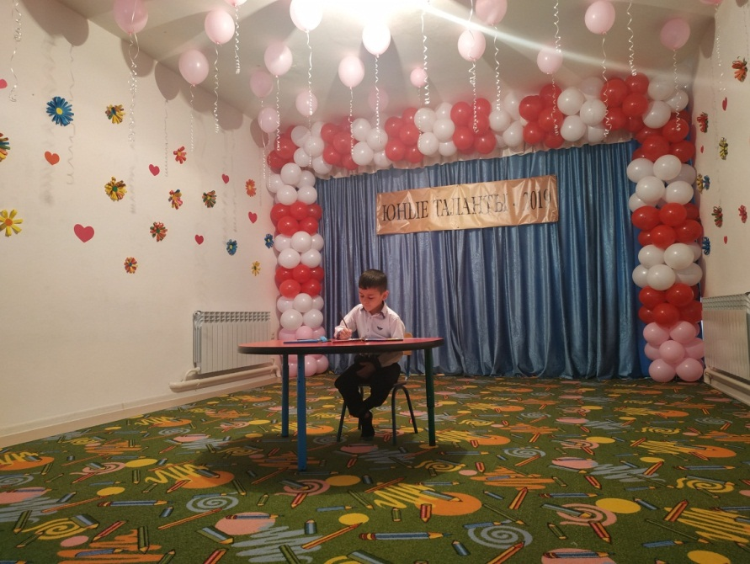
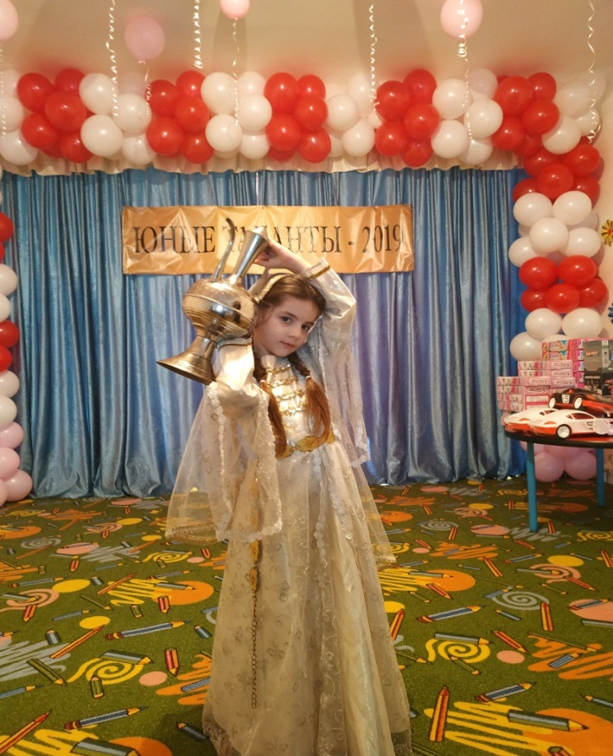
Участие в конкурсе
«Юные Таланты 2019»

Slide 11
Спортивная эстафета ко Дню Флага РФ
Конкурс «Гостиная Деда Мороза»

Slide 12
Выставка рисунков на
День Народного Единства
2019

Slide 13
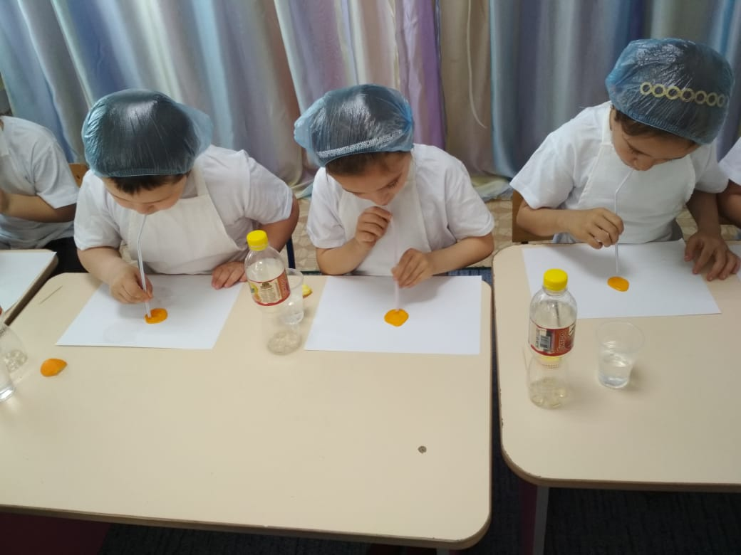
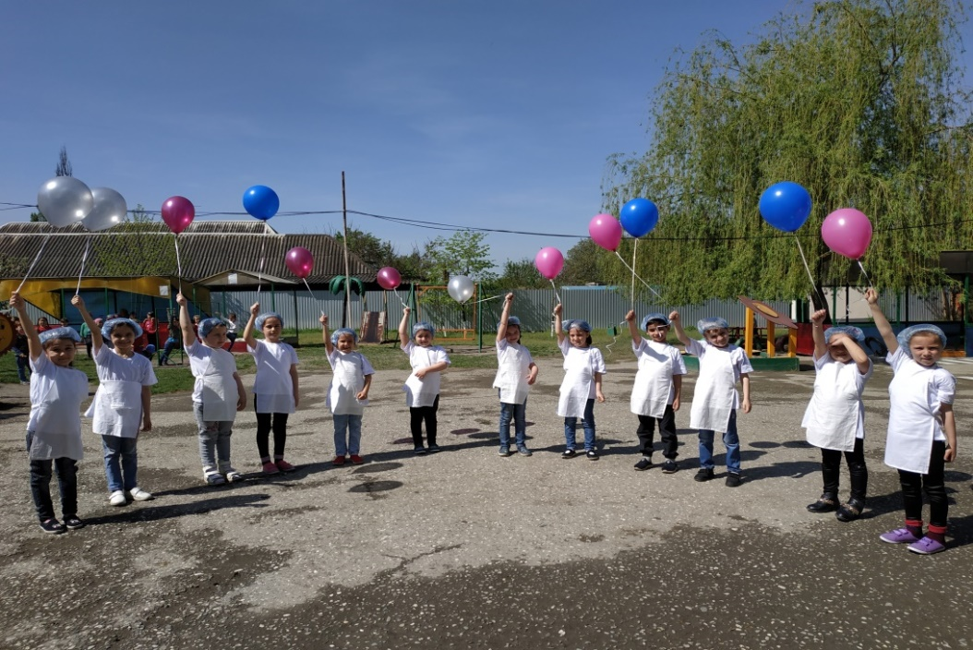
Мои открытые просмотры

Slide 14
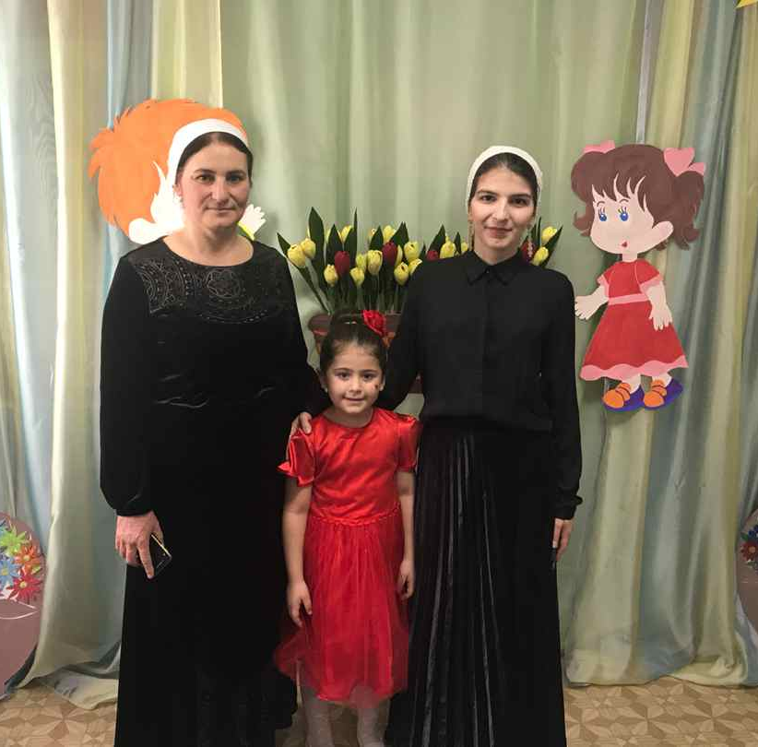

Slide 15
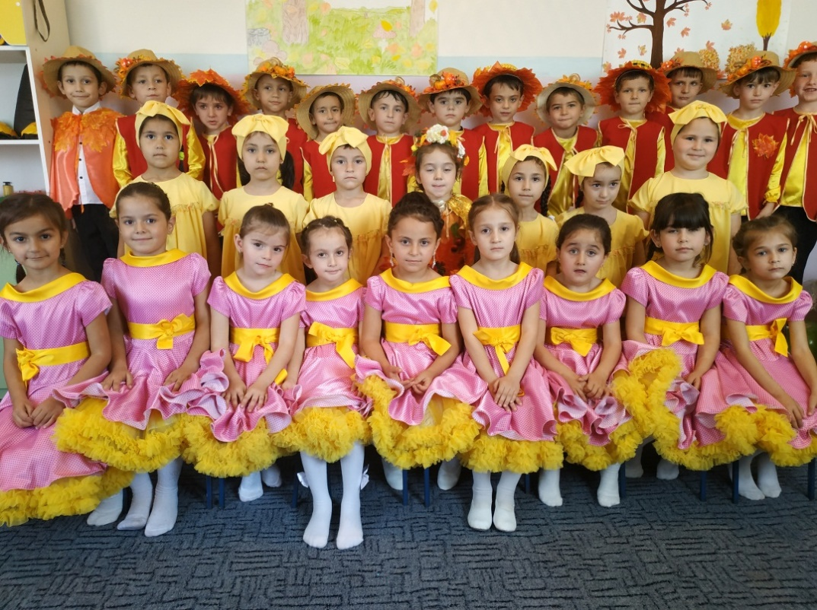
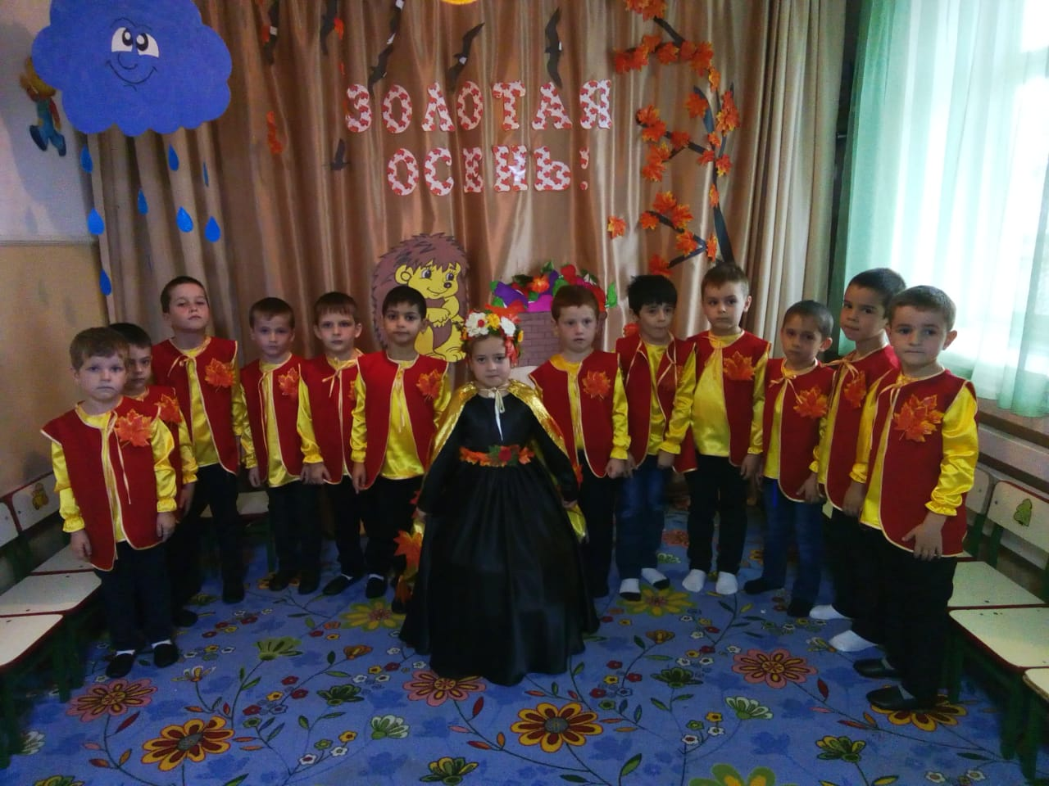

Slide 16
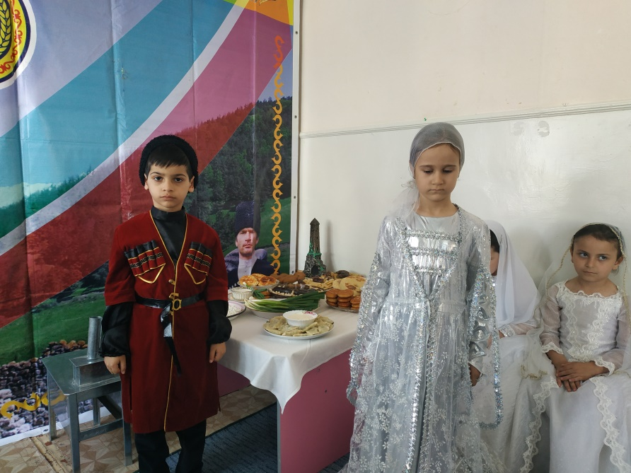
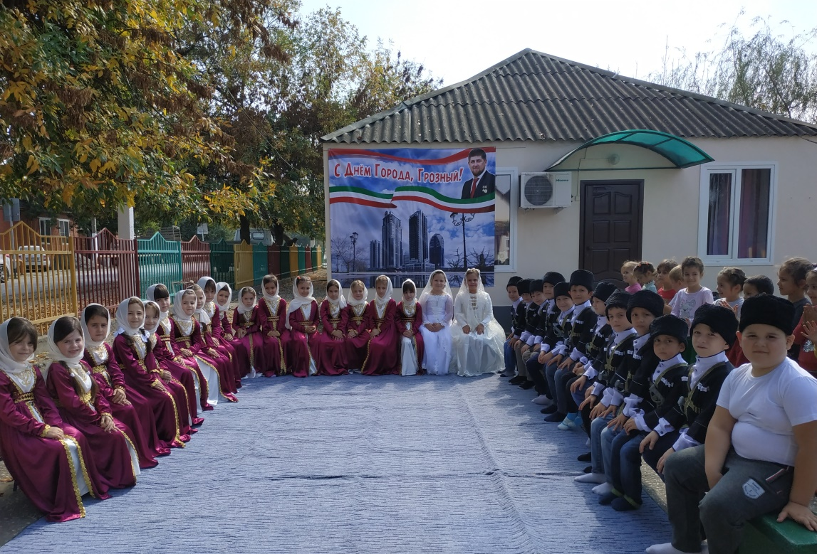
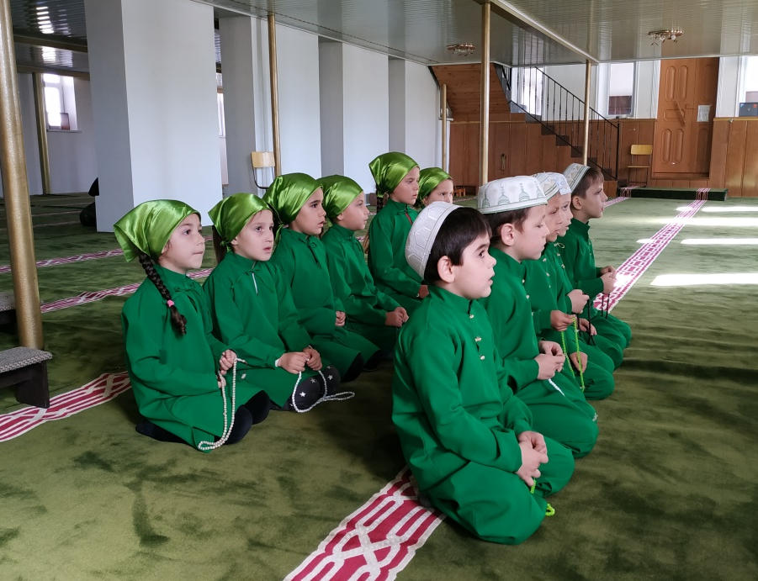

Slide 17
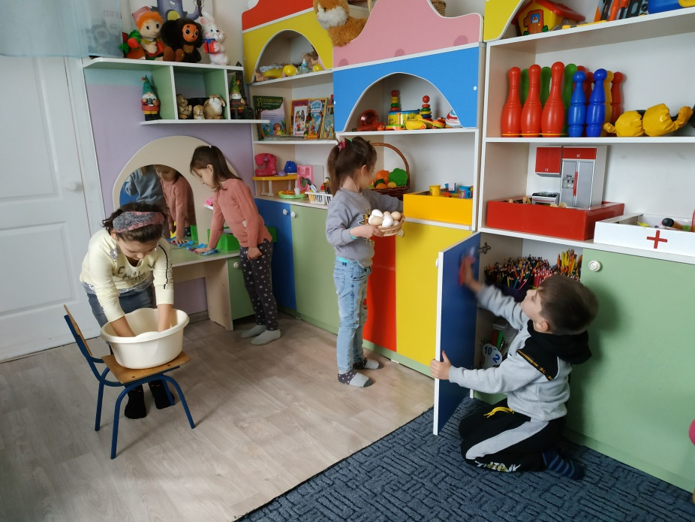
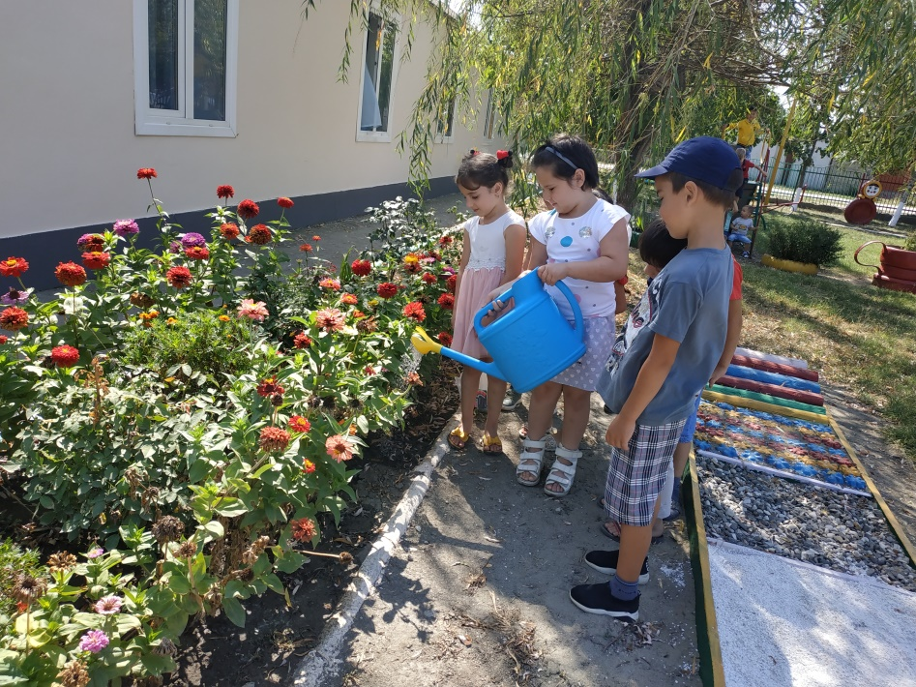
Наша трудовая деятельность

Slide 18
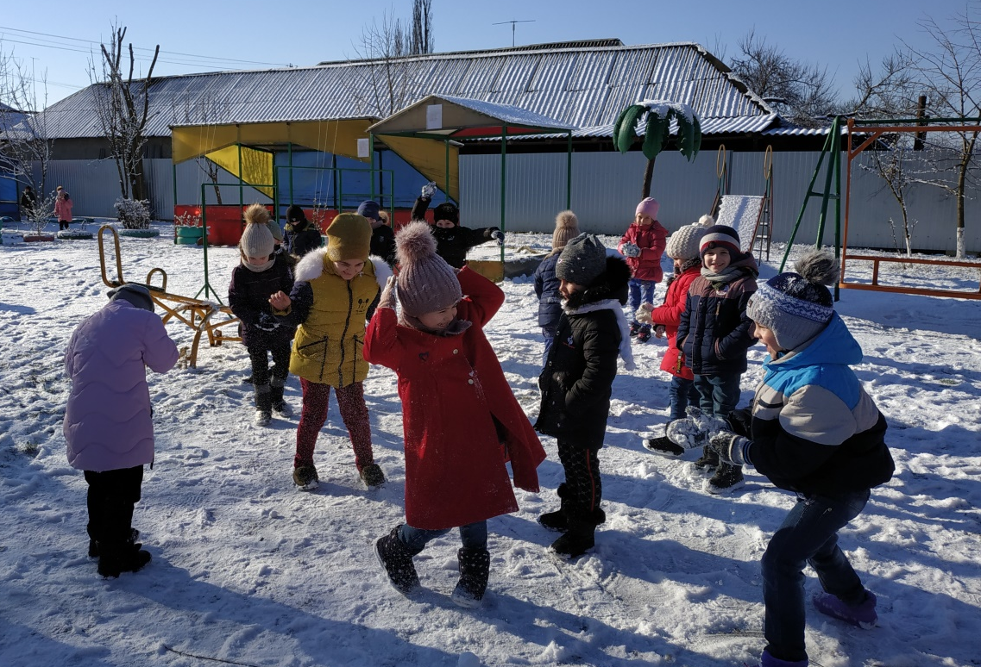
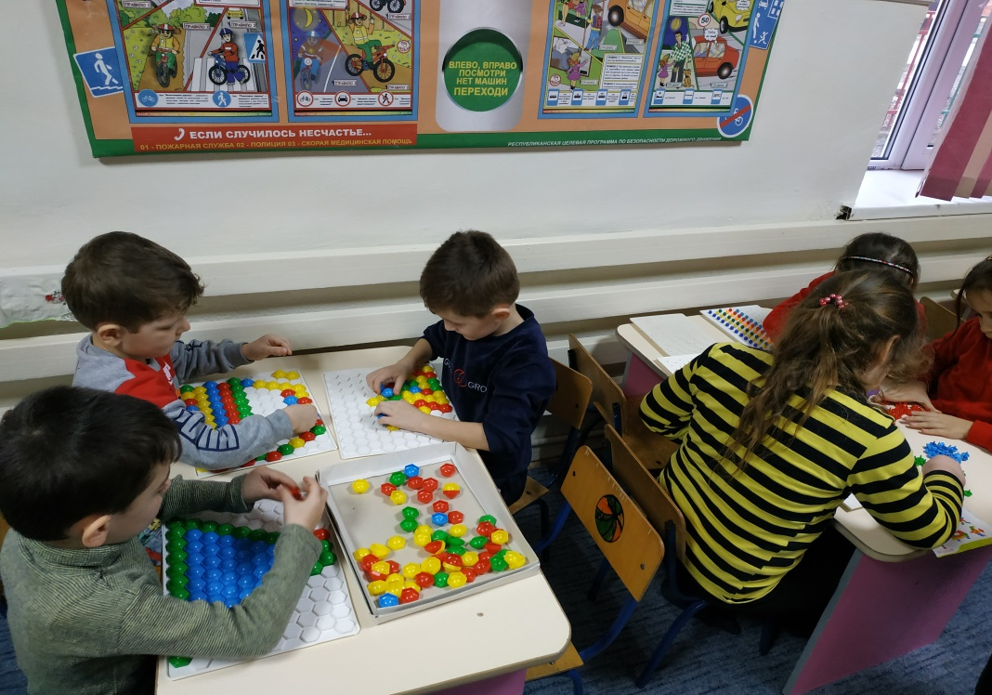
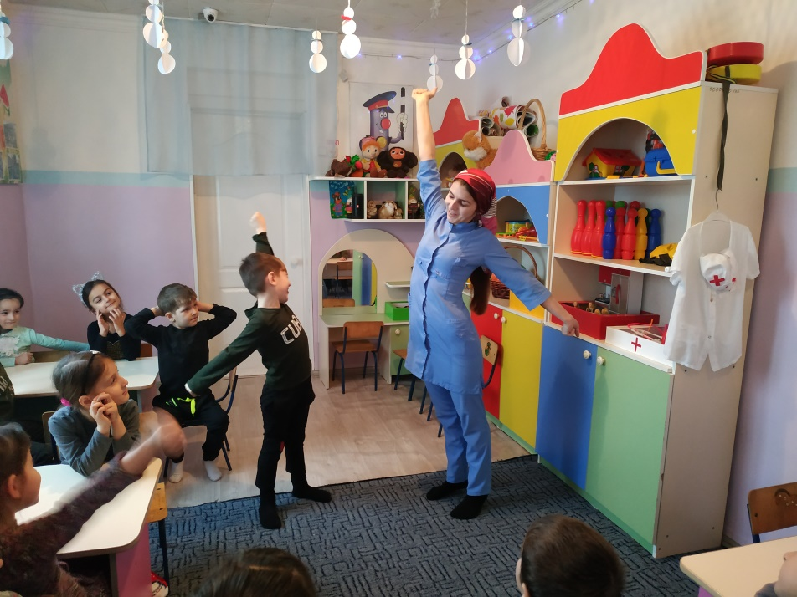
Наш досуг

Slide 19
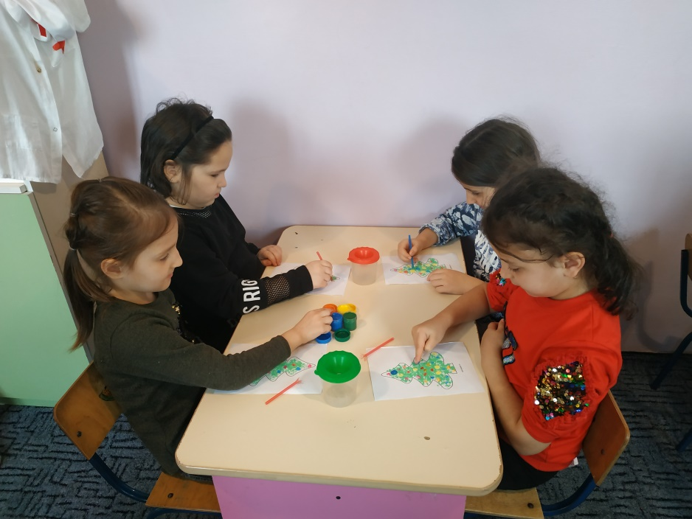
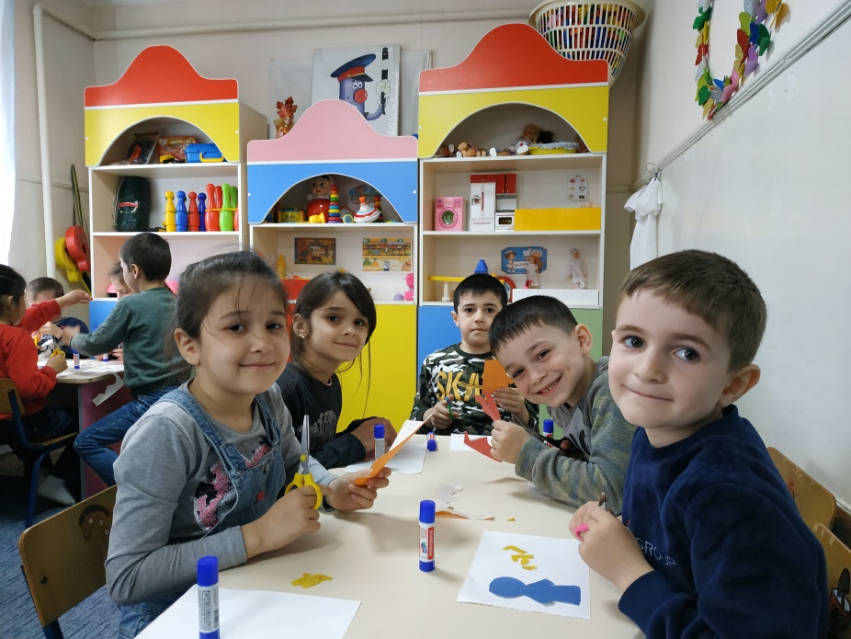
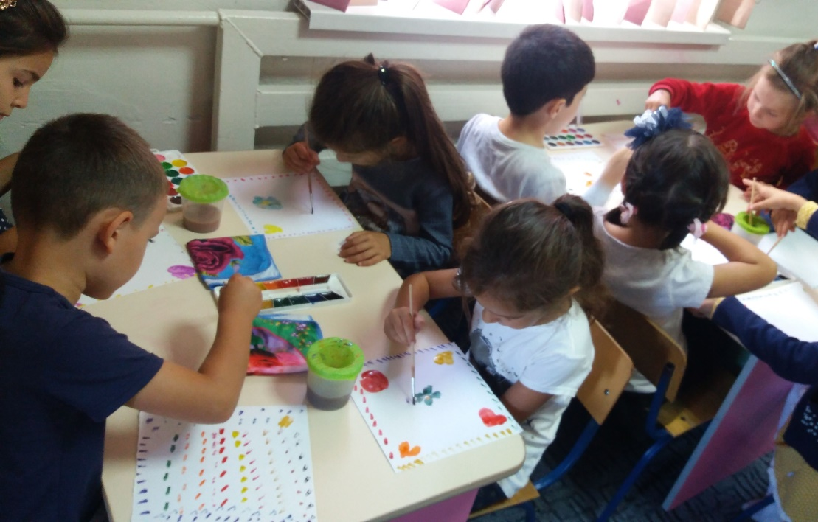
Наша художественно-эстетическая деятельность

Slide 20
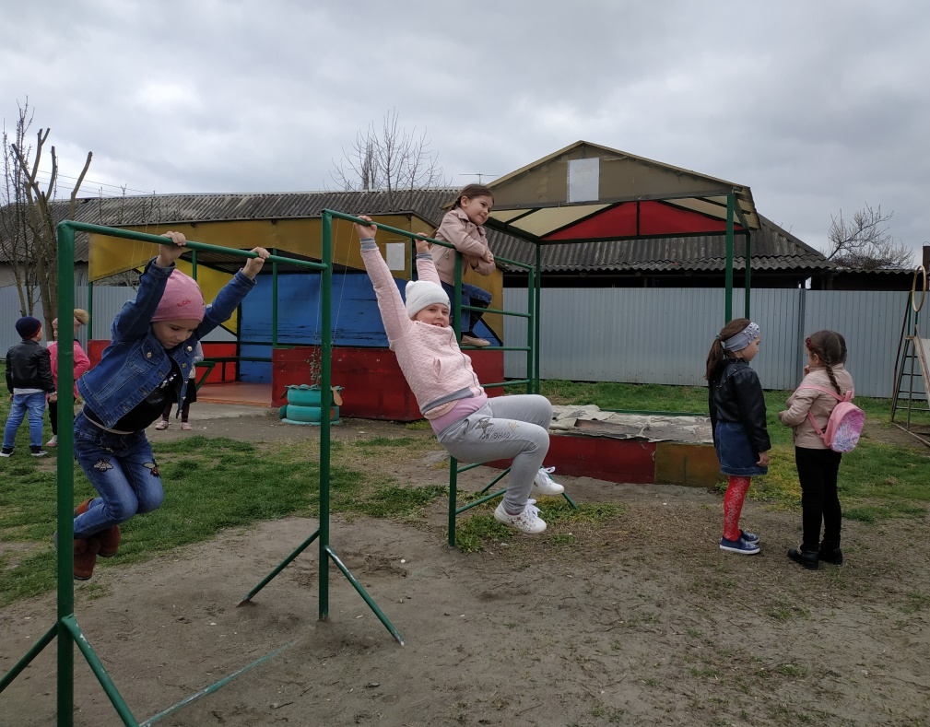
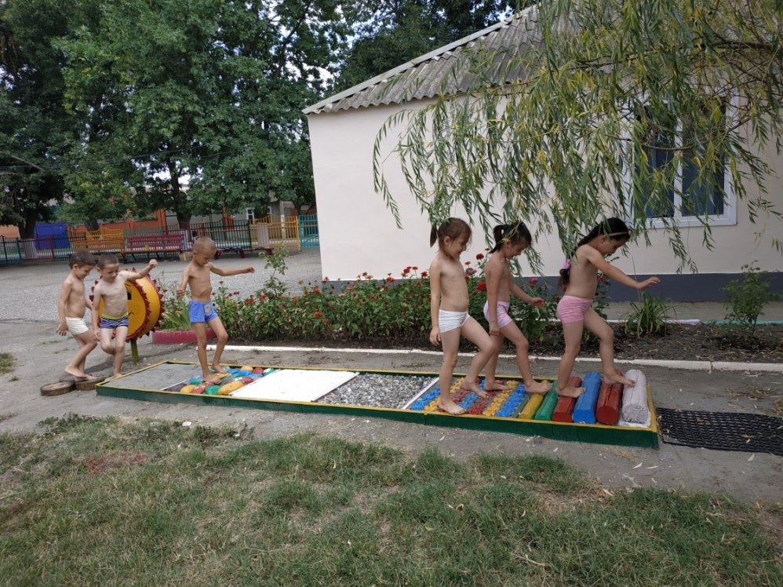
В здоровом теле – здоровый дух!

Slide 21
Познавать – значит жить интереснее
Экскурсия в администрацию
с. Беркат - Юрт

Slide 22
Экскурсия в аптеку
Экскурсия в ателье

Slide 23
Экскурсия в школьную библиотеку

Slide 24
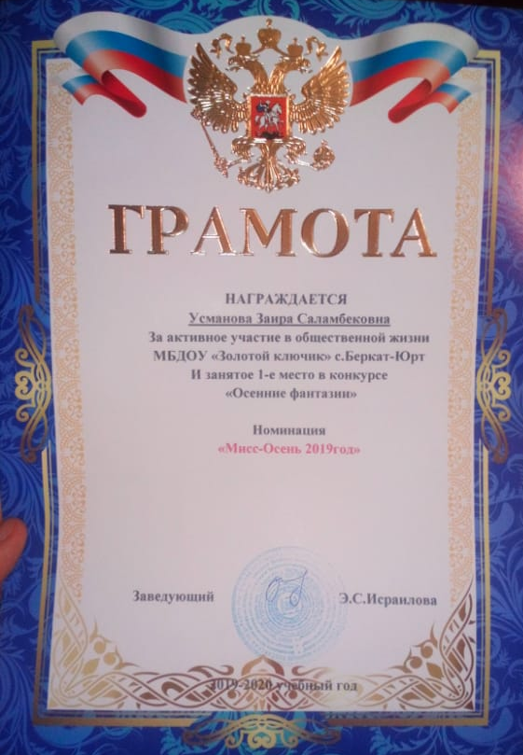
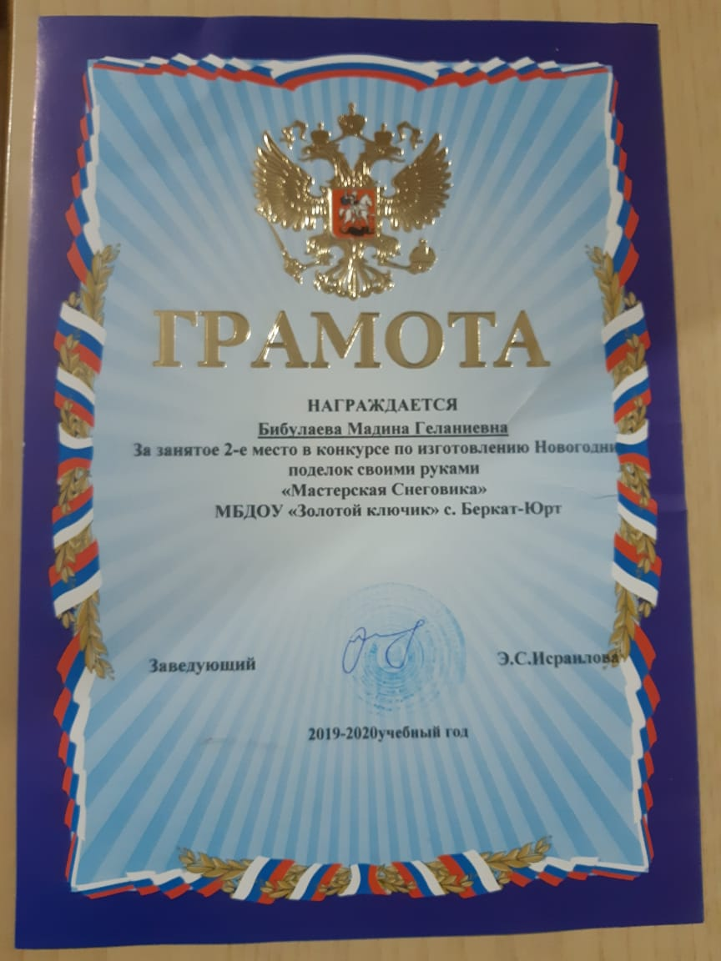
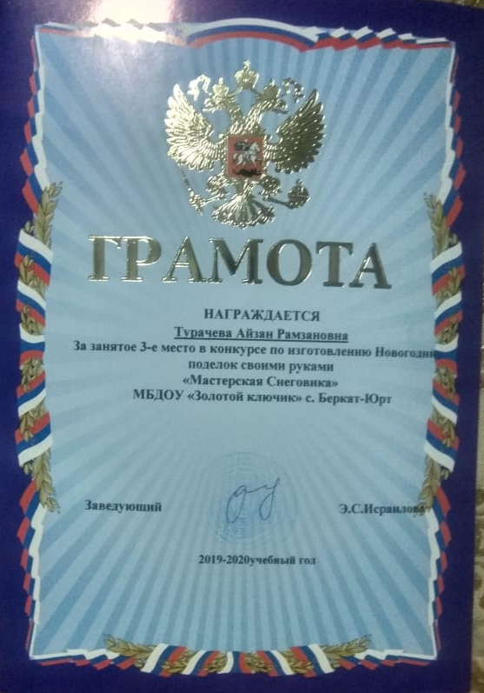
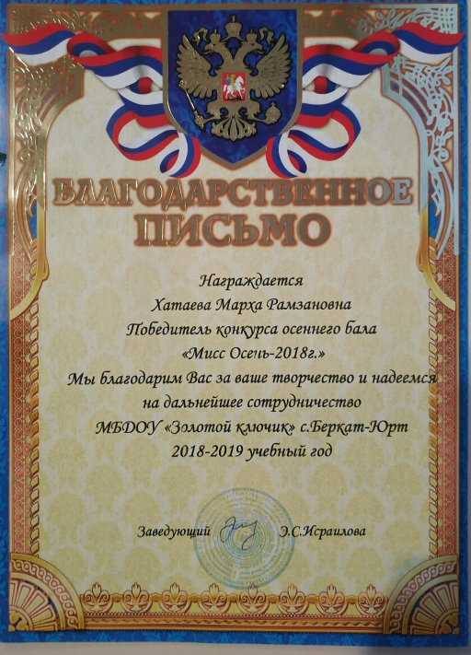
Достижения моих воспитанников

Slide 25
Интернет - ресурсы
https://zolotoy-kluchik.do95.ru/index.php?component=public_video&video=4375
https://zolotoy-kluchik.do95.ru/index.php?component=public_video&video=7281
https://zolotoy-kluchik.do95.ru/index.php?component=public_video&category=4256
https://zolotoy-kluchik.do95.ru/index.php?component=public_video&video=7282
https://zolotoy-kluchik.do95.ru/index.php?component=public_video&video=7288
https://zolotoy-kluchik.do95.ru/index.php?component=public_video&video=7284
https://zolotoy-kluchik.do95.ru/index.php?component=public_video&video=7285
https://zolotoy-kluchik.do95.ru/index.php?component=public_video&video=7286
https://zolotoy-kluchik.do95.ru/index.php?component=public_video&video=7291
https://zolotoy-kluchik.do95.ru/index.php?component=public_video&video=7289
https://zolotoy-kluchik.do95.ru/index.php?component=public_video&video=7287
https://zolotoy-kluchik.do95.ru/index.php?component=public_video&category=4262
https://zolotoy-kluchik.do95.ru/index.php?component=public_video&video=7292
https://zolotoy-kluchik.do95.ru/index.php?component=public_video&video=7295
https://zolotoy-kluchik.do95.ru/index.php?component=public_video&video=7298

Slide 26
СПАСИБО ЗА ПРОСМОТР!

